Slide 1
AWS클라우드 기반 자바(JAVA)웹개발(JSP,Spring)_A
요구사항 확인 능력단위 평가 (평가자 체크리스트)
평가일 : 2022년 04월 12일 화요일
학생명 : 한승하
‹#›

Slide 2
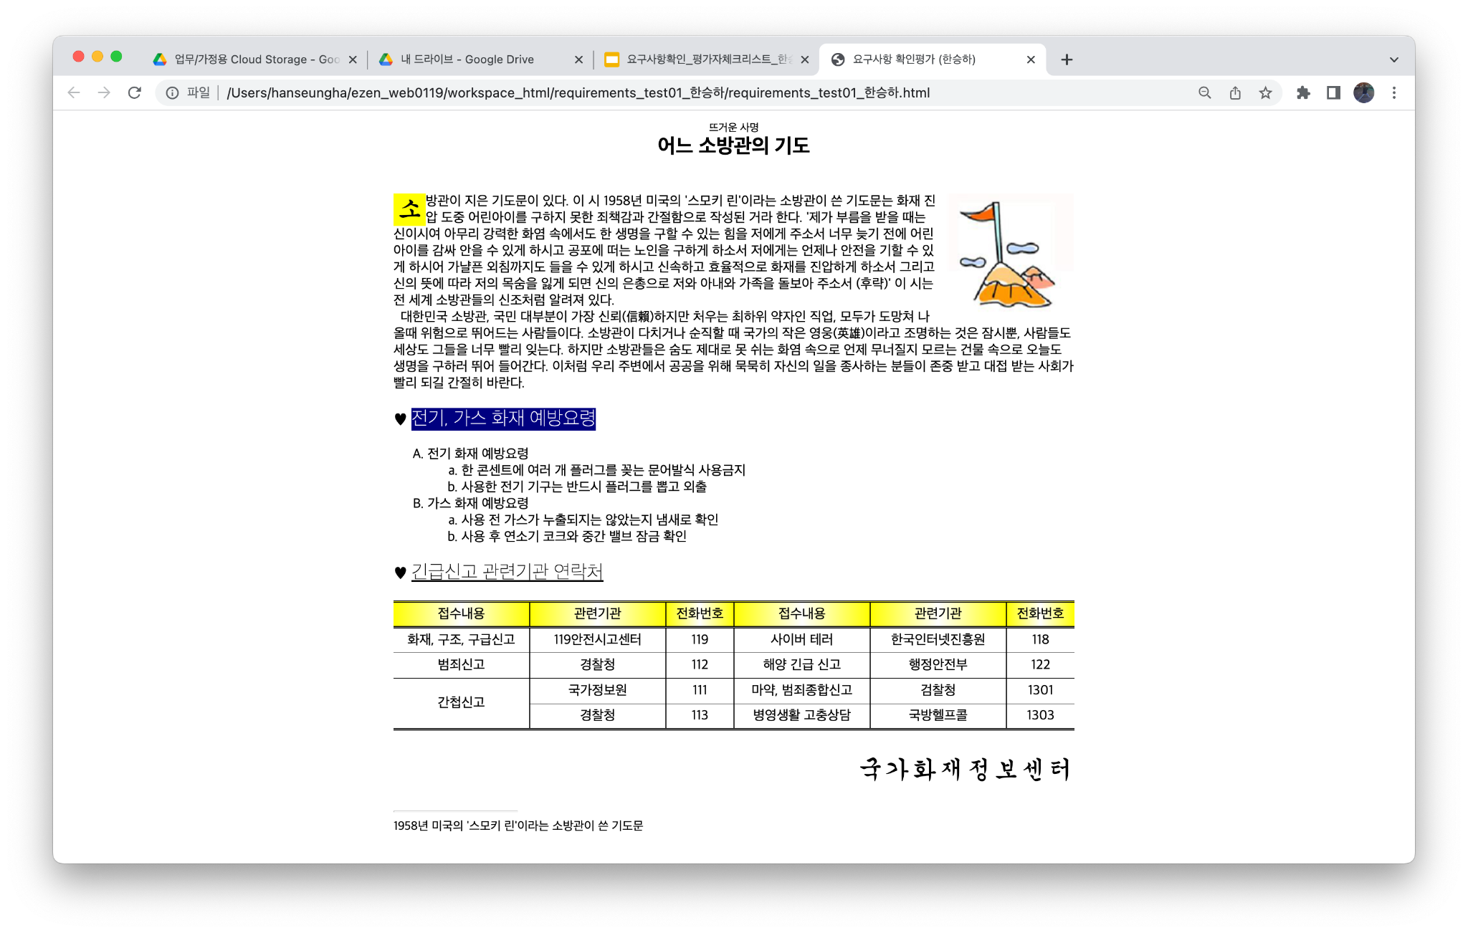
1번 답안 (한승하)
‹#›

Slide 3
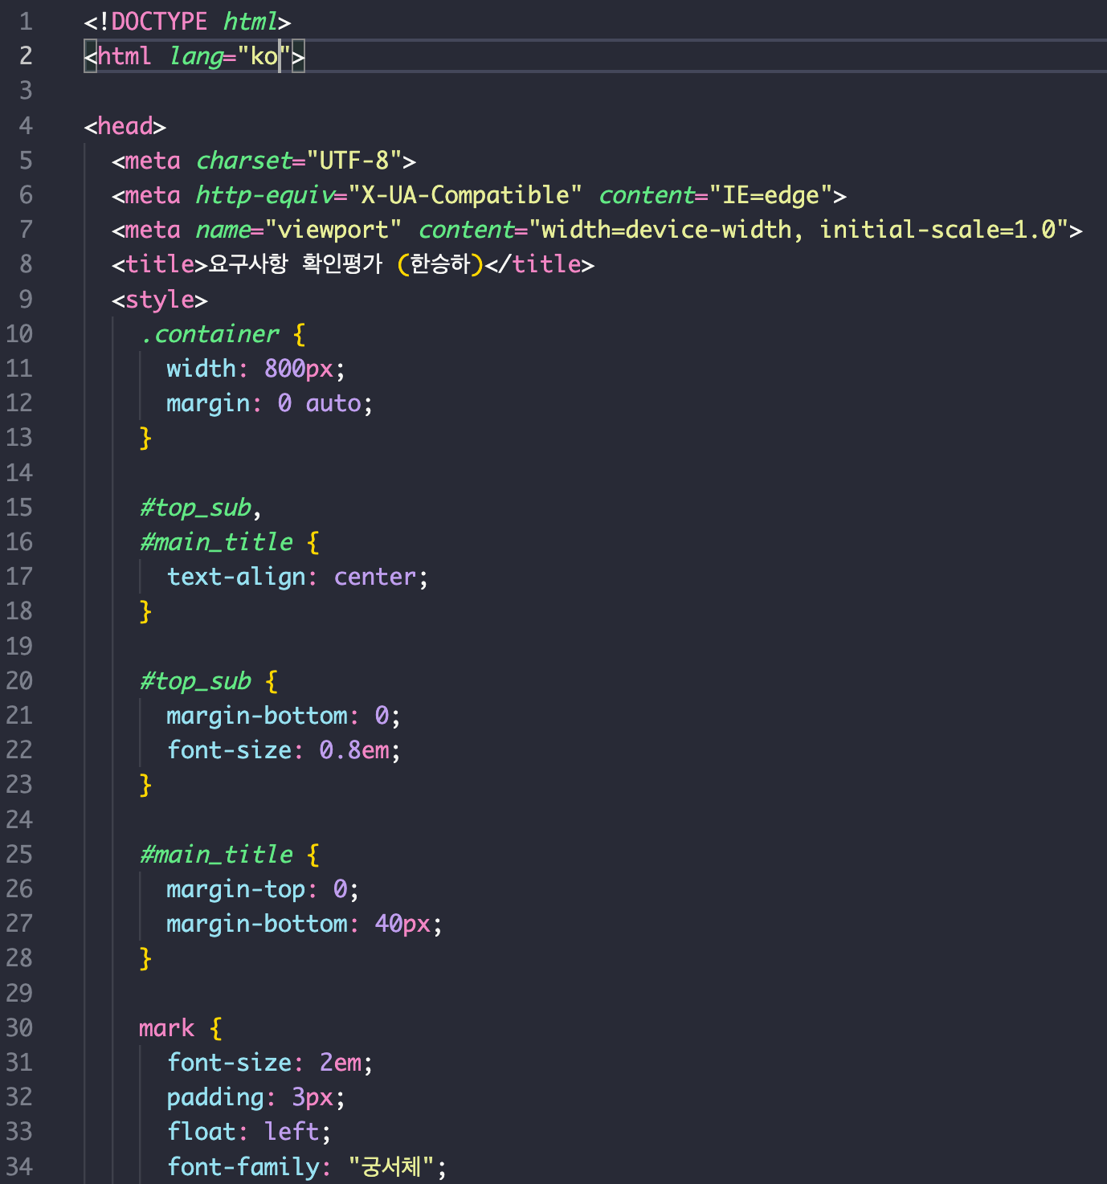
1번 답안 (한승하)

Slide 4
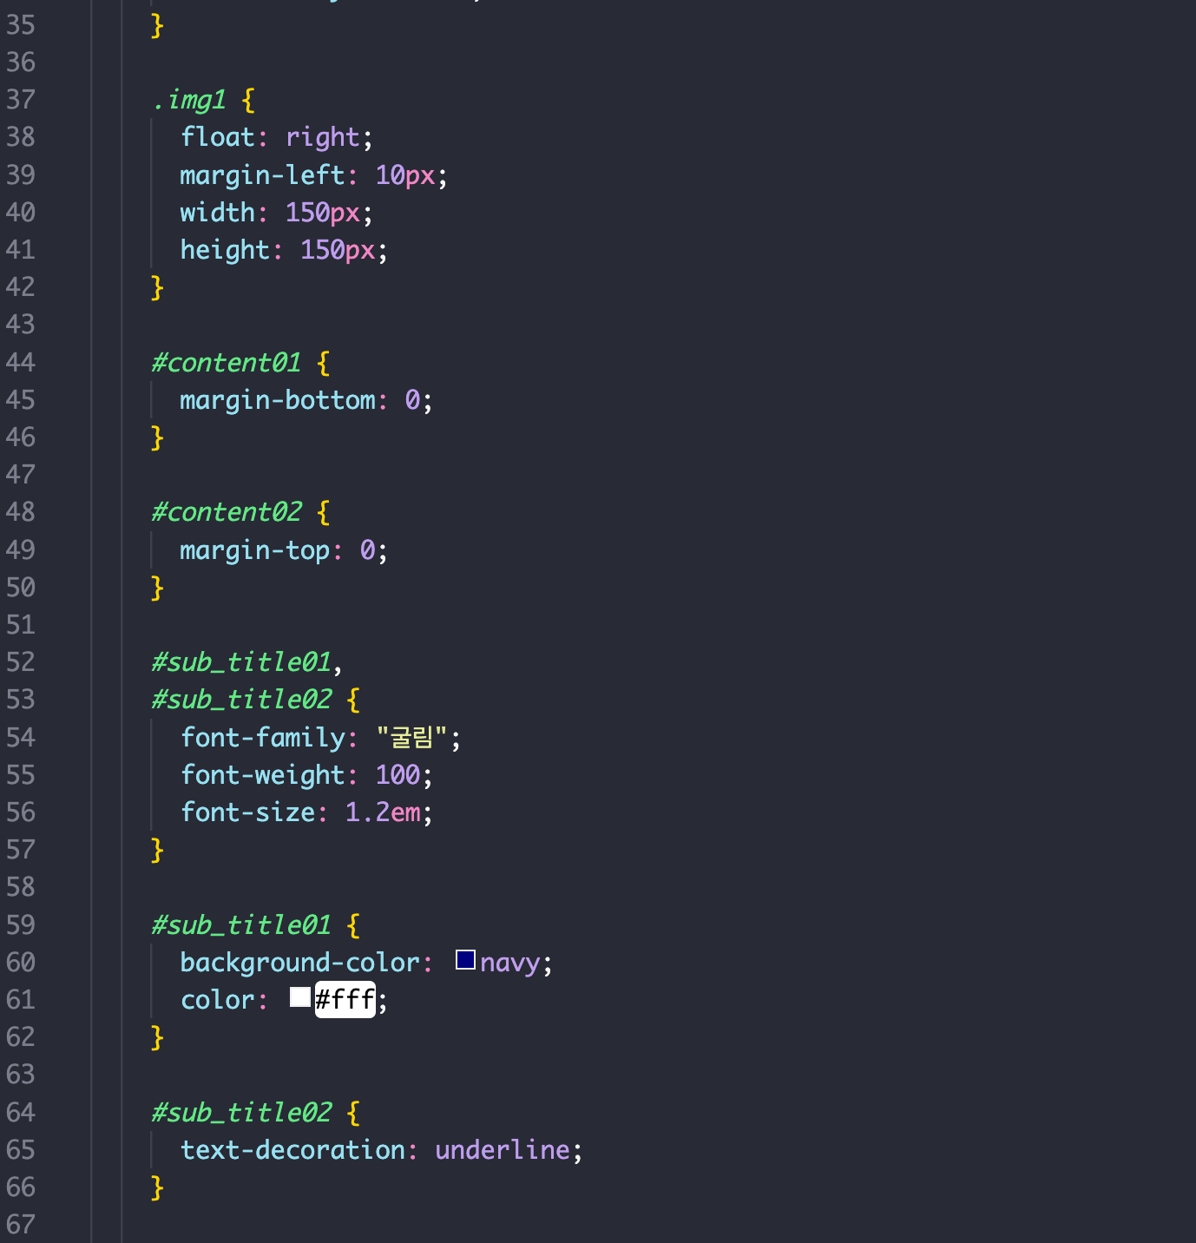
1번 답안 (한승하)

Slide 5
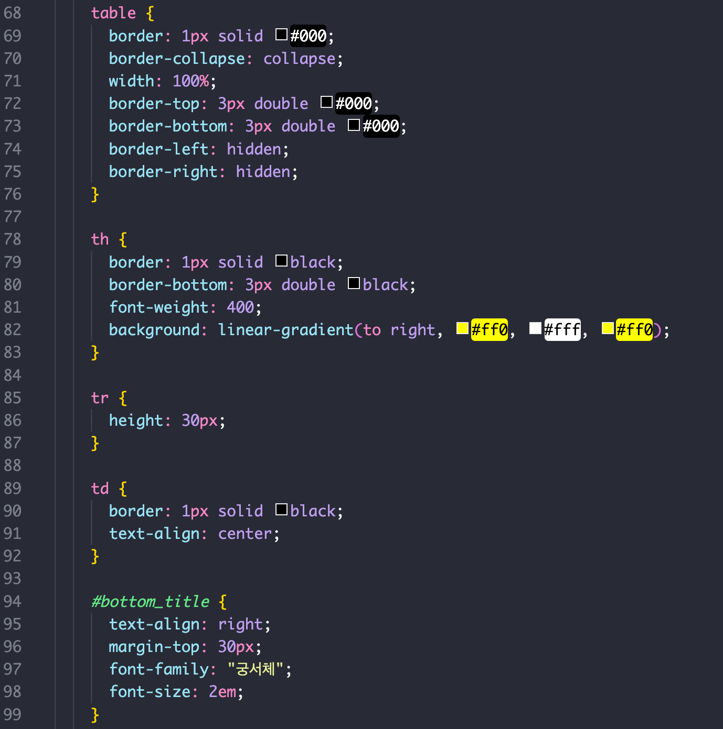
1번 답안 (한승하)

Slide 6
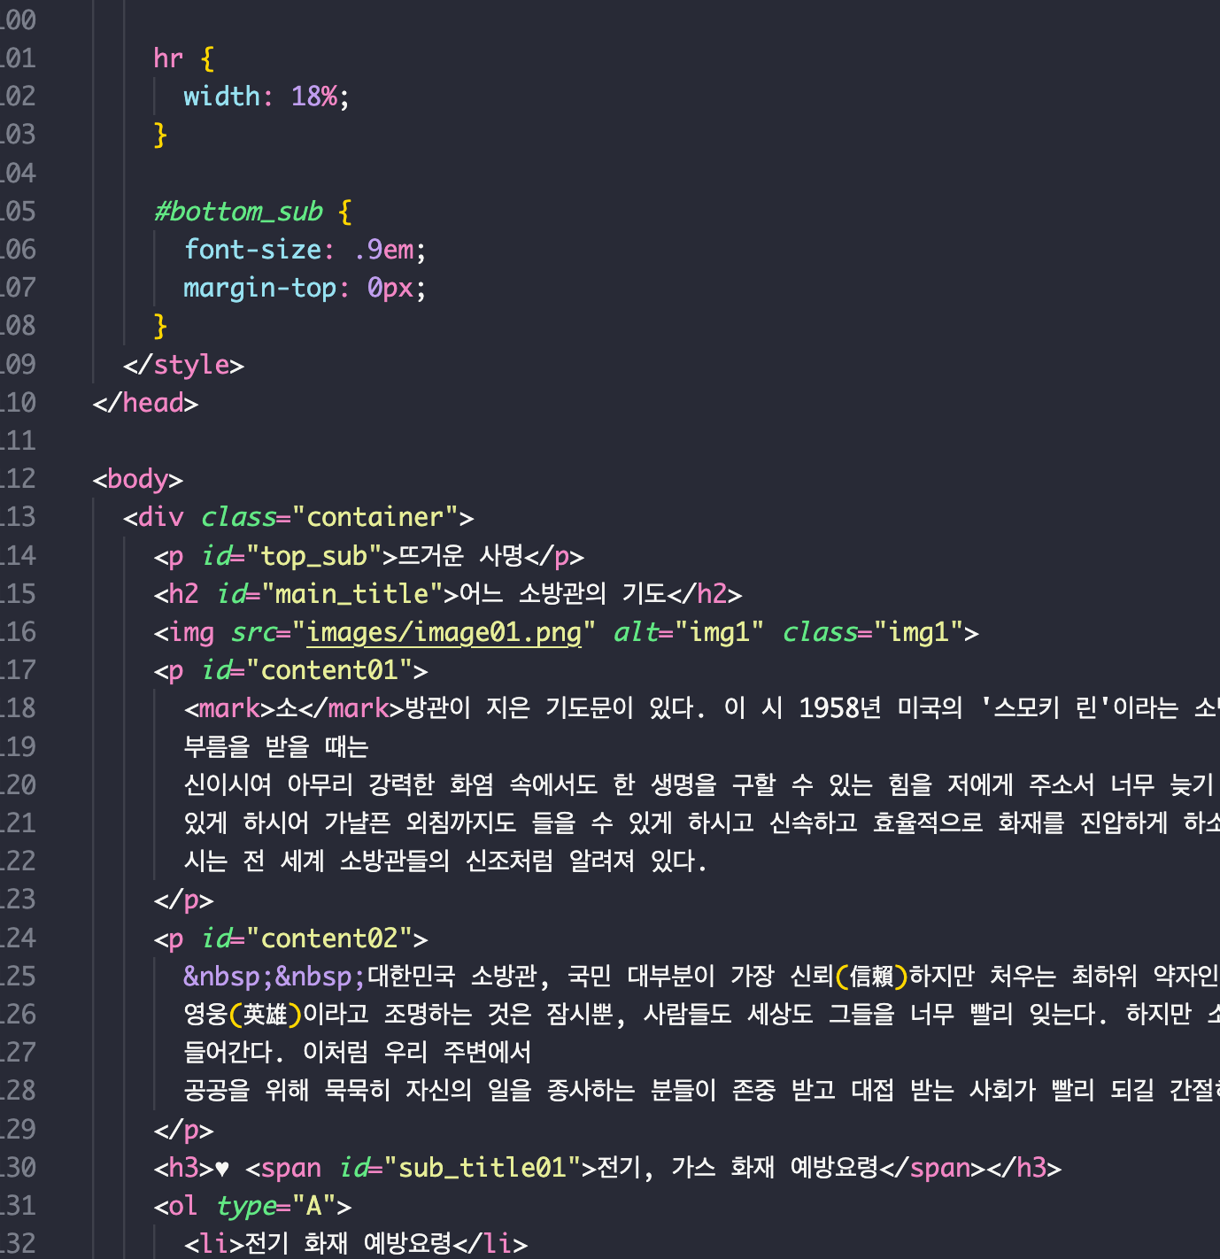
1번 답안 (한승하)

Slide 7
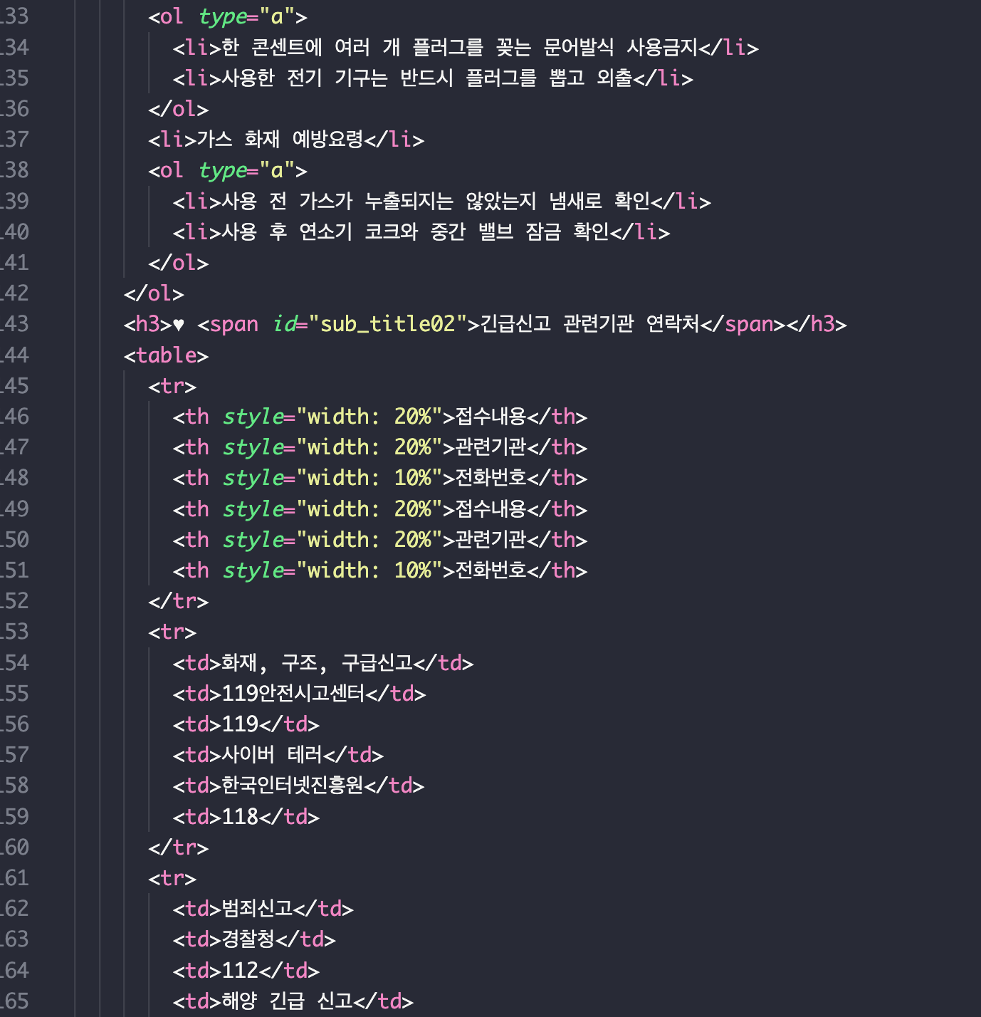
1번 답안 (한승하)

Slide 8
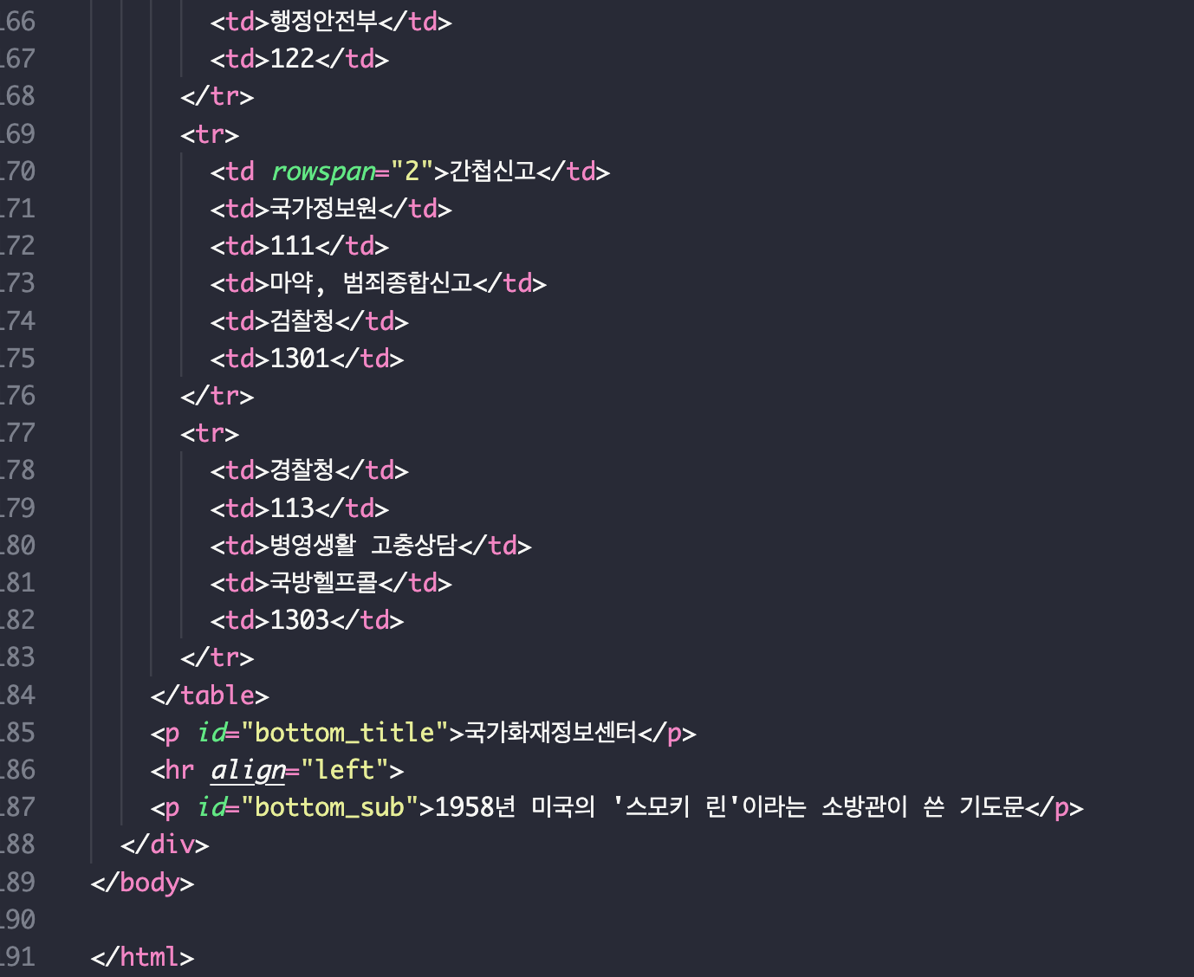
1번 답안 (한승하)

